Slide 1

A hálózati határvédelem eszközei
Kovács Bálint

Slide 2
Miről lesz szó?
A hálózati határvédelem értelmezése
Hálózati alapfogalmak
Tűzfal típusok
Határvédelmi technológiák
Speciális határvédelmi megoldások
Kérdések és válaszok

Slide 3
Mi a biztonság?
Kedvező állapot
  Nincsenek fenyegetések
  Nem is valószínű, de nem zárható ki
Maradék kockázat
  Mindig van
  Nem mindegy, hogy ismert-e
Folyamat és nem termék
Biztonság menedzsment: az állapot fenntartás folyamata
Notes:
A biztonság kedvező állapot (nincsenek fenyegetések), mely állapotnak jövőbeli változása nem valószínű de nem is zárható ki.
A biztonság értelmezhető több területen is, úgy mint jogbiztonság, üzembiztonság, vagyonbiztonság vagy informatikai biztonság.
A biztonság menedzsment minden olyan tevékenység ami ennek az állapotnak a fenntartását szolgálja.

Slide 4
Az IT biztonság elemei
Az IT biztonsági elemei:
  Érték: Bármi, ami a szervezet számára jelentőséggel bír (adatok, tudás, védjegy, receptek, eljárások, know-how stb).
  Fenyegetés: Olyan negatív esemény, amelynek esetleges bekövetkezése veszteséget okozna.
  Sérülékenység: A fenyegetettség bekövetkezését lehetővé tevő hiba.
  Ellenintézkedések: Minden olyan eszköz, tevékenység, amely az fenyegetések minimalizálását szolgálja.
  Kompromisszumok: Minden intézkedés, védelmi eszköz hordoz magával valamilyen hátrányt.
  Maradék kockázat: nincs tökéletes (100%-os) védelem!

Slide 5
Az információ tulajdonságai
Bizalmasság: az információ megtekintésének korlátozása
Sértetlenség: az objektum védelme nem kívánt módosítás ellen
Hitelesség: az információ forrásának hiteles megjelölése
Rendelkezésre állás: az információ elérhetősége a kívánt időben
Letagadhatatlanság: az információ forrásának hiteles megőrzése a jövőben

Slide 6
Ellenintézkedések típusai
Ellenintézkedések típusai (Control intézkedések):
  Preventív: megelőző intézkedések
  Detektív: érzékelő intézkedések (megfigyelés)
  Korrektív: korrigáló intézkedések

Slide 7
IT biztonsági eszközök
Adminisztratív, pl. belső szabályzás;
Fizikai, pl. zárak, beléptető rendszerek, kamerák;
Logikai, pl. szoftveres és hardveres megvalósítások;

Slide 8
Mit értünk hálózati határvédelem alatt?
Bejövő és kimenő hálózati forgalom monitorozása és szabályozása előre meghatározott biztonsági szabályok alapján
Tipikusan különböző biztonsági szintű hálózatok közötti elválasztást valósít meg (pl a biztonságosnak tekintett belső hálózat és az internet)
Logikai kontroll
Preventív és detektív kontroll
Olyan ellenintézkedés, ami az érték elérhetőségének fenntartása mellett a fenyegetések és sérülékenységek számát minimalizálja

Slide 9
Az IT biztonság tervezésének lépései
A tervezés során felmerülő kérdések (Beyond Fear, Bruce Schneier):
  Milyen értéket védünk?
  Milyen kockázati tényezők vannak jelen?
  A megoldás mennyire hatékonyan csökkenti a kockázatot?
  Milyen új kockázatot jelent a megoldás?
  Milyen költségeket és kompromisszumokat jelent a megoldás bevezetése?

Slide 10
A hálózati határvédelem eszközei
Szabályzatok, eljárásrendek (IBSZ)
Házirend (policy) karbantartás és a hozzájuk tartozó folyamatok
Autentikációs adatbázis karbantartása
Hibajavítás (security patch, nem új verzió telepítés!)
Monitorozás
Naplógyűjtés és elemzés (on-line és periodikus)

Slide 11
Kontrollok a hálózati határvédelemben
 | Bizalmasság (C) | Sértetlenség (I) | Rendelkezésre állás (A) | Hitelesség | Letagadhatatlanság
Preventív (Pre) | Hozzáférés korlátozása Rejtjelezés Fizikai szeparáció User authentikáció | Rejtjelezés MITM védelem Protokoll elemzés IPS Vírus szűrés protokollban | HA fail-over kapcsolódás | Korrekt tanúsítvány ellenőrzés Subject naplózás Issuer naplózás | Subject naplózás Issuer naplózás URL naplózás Accounting
Detektív (De) | Napló feldolgozás ACL ellenőrzés | Napló feldolgozás IPS/IDS | Host monitorozás FailOver riasztás | Napló feldolgozás | Napló feldolgozás
Korrektív (Co) | Szabály audit Szabály módosítás | CRL frissítés | Node bővítés | CA adatbázis karbantartás CRL lista frissítés | Szabály audit Szabály módosítás módosítás

Slide 12
Hálózati alapfogalmak
ISO/OSI modell
TCP vs UDP
Hogy néz ki egy kommunikáció

Slide 13
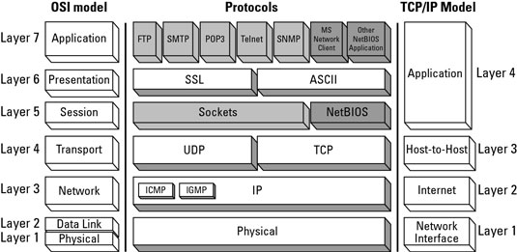
ISO/OSI layer-ek és protokollok

Slide 14
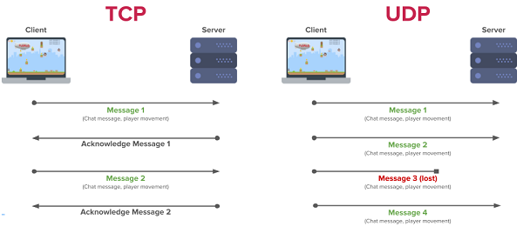
TCP vs UDP

Slide 15
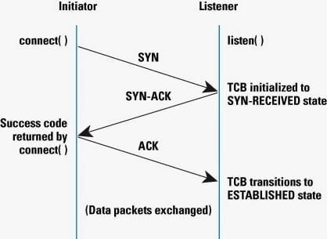
TCP 3-way handshake

Slide 16
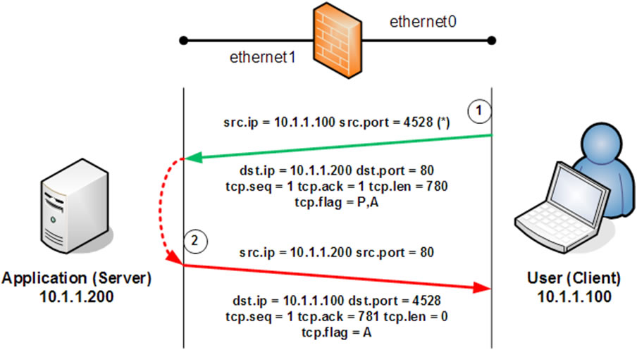
Packet flow routing megtartással

Slide 17
Tűzfalak típusai
Routing megtartása:
  Packet Filter
  Stateful Packet Filter
  Transzparens proxy
  Moduláris, transzparens proxy
Routing nélkül:
  Bastion host
  Proxy
  SOCKS

Slide 18
Csomagszűrők
Működési elv: A bejövő csomagokat tulajdonságaik alapján elfogad (továbbít, routingot végez), elvet vagy eldob illetve naplóz
Döntés alapja: A csomagok forrása és célja (port és IP), bizonyos flag-ek. Ezért a szabályok csak a csomagokra vonatkoznak (Packet Filter).
  Működési réteg: IP és transzport
Megvalósítás: Minta illesztés

Slide 19
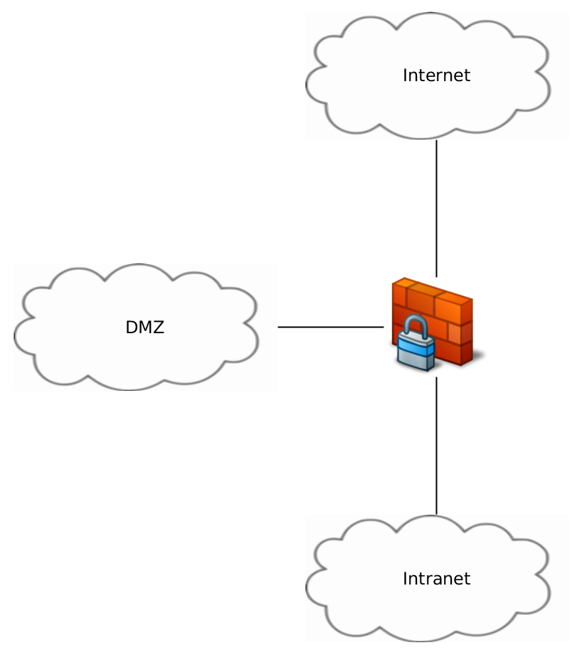
Routing tartó tűzfalak

Slide 20
A házirend tárolása
A házirend (policy vagy szabályrendszer) tárolására szolgáló leggyakoribb eszköz, a hozzáférési lista (ACL - Acces Control List):
  A minta (pattern) feladata a cél (döntés) kiválasztása;
  A szabály feladata az illeszkedő (packet) sorsának eldöntése (policy verdict):
    Engedélyezés vagy tiltás;
    Ugrás másik szabályra;
    Naplózás és ugrás másik szabályra;
  Az ACL-ek feldolgozása általában az első illeszkedésig tart, ezért a számít sorrend (specifikus szabályok előre, átfogók a lista végére).

Slide 21
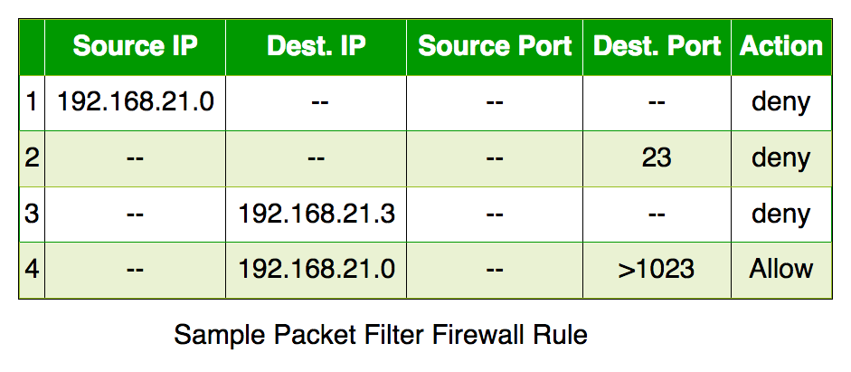
A házirend tárolása

Slide 22
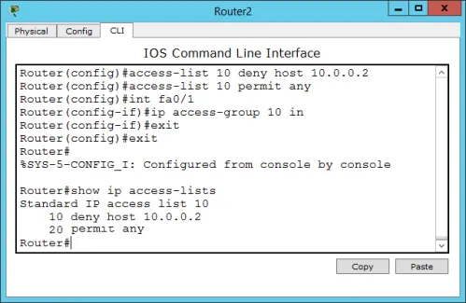
A házirend tárolása

Slide 23
Csomagszűrő routerek értékelése
Előnyök:
  gyors
  egyszerűen kezelhető szabályrendszer
Hátrányok:
  az alkalmazás szintre nem lát
  többcsatornás protokollok kezelése nem megvalósítható
  sok szabály szükséges (válasz packetek kezelése)
Ismeretlen elemek kezelése:
  Az ismeretlen elemeket szűrés nélkül engedik át.

Slide 24
Állapot tartó csomagszűrők
Működési elv: A bejövő csomagokat tulajdonságaik alapján elfogad, továbbít vagy eldob.
Döntés alapja: A teljes TCP és IP rétegek, (forrás, cél port és IP, seq és ack, csomagok sorrend illetve helye) tehát a kapcsolatok (Ezért állapot tartó – Stateful Packet Filter - SPF).
Megvalósítás: Mintaillesztés és elemzés
Többcsatornás protokollok kezelése: Valamilyen modul segítségével felismeri az alkalmazás szintből, hogy hová kell nyitni a további kapcsolatot, majd azt RELATED-nek jelöli.

Slide 25
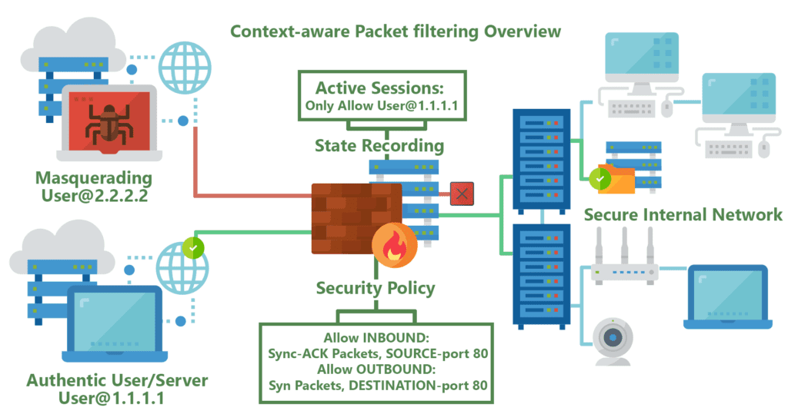
Állapot tartó csomagszűrők

Slide 26
Állapot tartó értékelése
Előnyök:
  gyors
  kevesebb szabály (nem kell kezelni a válaszokat)
Hátrányok:
  alkalmazás szintre nem lát
  többcsatornás protokollok kezelése nehezen megvalósítható
Ismeretlen elemek kezelése:
  Az ismeretlen elemeket szűrés nélkül engedik át.
Modern alkalmazása:
  Datacenter tűzfalak, Felhős security group-ok

Slide 27
Bastion hostok
Működési elv: A több hálózathoz csatlakozó (dual home vagy multi home) hoszton a bejelentkezett felhasználók szolgáltatásokat vehetnek igénybe (kombinálható csomagszűréssel).
Döntés alapja: A felhasználók autenikációján alapszik.

Slide 28
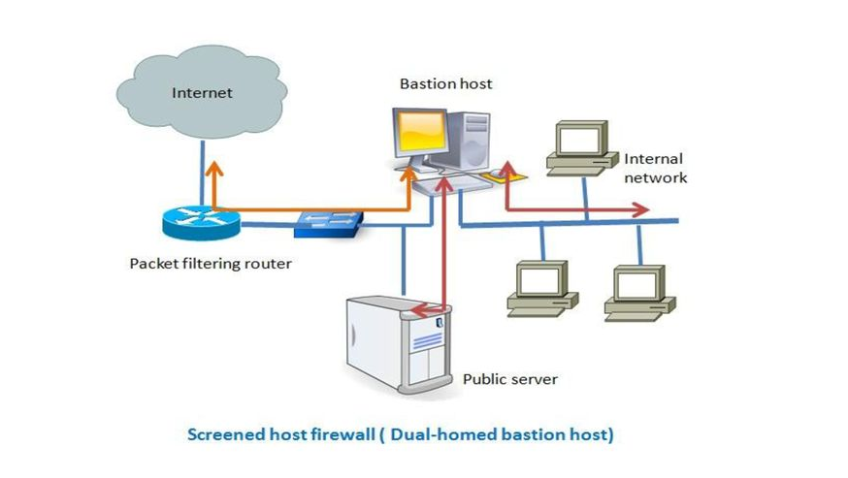
Bastion hostok

Slide 29
Bastion hostok értékelése
Előnyök:
  Felhasználói autentikáció általában van
  A kliens alkalmazás ellenőrizhető, kézben tartható
Hátrányok:
  Elavult, de felhasználói szolgáltatásokra újra népszerű
  nehezen karbantartható (pl. eltérő verziók felhasználónként)
  erőforrás igényes
  a felhasználó potenciális veszélyforrást jelent
  az alkalmazások sérülékenységei ellen nem nyújt védelmet
Modern alkalmazása:
  Vmware VDI, Citrix és MS Terminal Server

Slide 30
SOCKS tűzfalak
Működési elv: Egy speciális, a kliensre telepített alkalmazás elveszi a kapcsolatot az operációs rendszertől és a tűzfalnak adja át.
  Kicseréli az API hívásokat (beépül az alkalmazás és a TCP réteg közé, fixen a SOCKS szerverhez kapcsolódik) bár létezik olyan alkalmazás ami natívan beszéli a protokollt.
  Csak kliens védelemre alkalmas (a SOCKS proxy szerver oldalán csak 1 kapcsolat lehet, tehát nem tud sok klienst kiszolgálni.
Döntés alapja: A csomagok forrása és célja (port és IP) illetve megvalósítás függően az alkalmazási réteget is elemezheti.

Slide 31
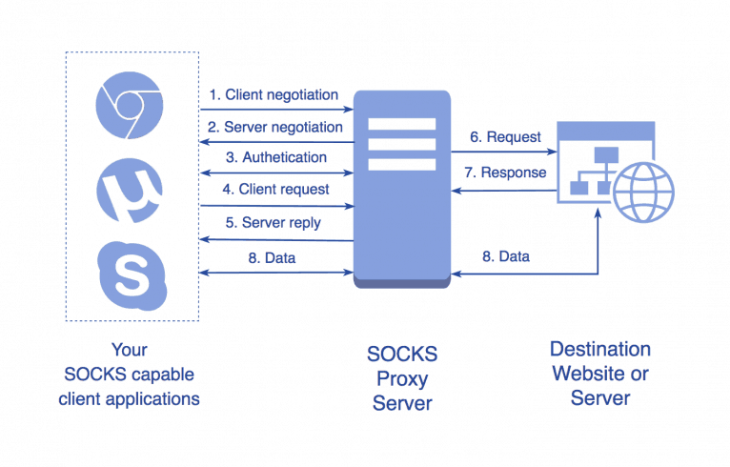
SOCKS tűzfalak

Slide 32
SOCKS tűzfalak értékelése
Előnyök:
  SOCKSv5-től felhasználói authentikáció megvalósítható (pl. Kerberos SSO)
Hátrányok:
  A kliens alkalmazások általában nem támogatják a SOCKS protokollt.
  Az OS-re telepíteni kell a SOCKS klienst (API csere).
  Szerver nem védhető.
Modern alkalmazása:
  kihalt

Slide 33
Alkalmazásszintű tűzfalak
Működési elv: A kliens a tűzfalon futó alkalmazással (proxy) tart kapcsolatot, az alkalmazás pedig a szerverrel. Fontos hogy ezek a proxyk gyorsítótár (cache) funkcióval nem rendelkeznek.
Döntés alapja: Az alkalmazási réteg protokollja.
Megvalósítás: Összetett. Mintaillesztés a hálózati rétegekben valamint mintaillesztés és értelmezés az alkalmazási rétegben. Az értelmezés mélysége függ a megvalósítástól.

Slide 34
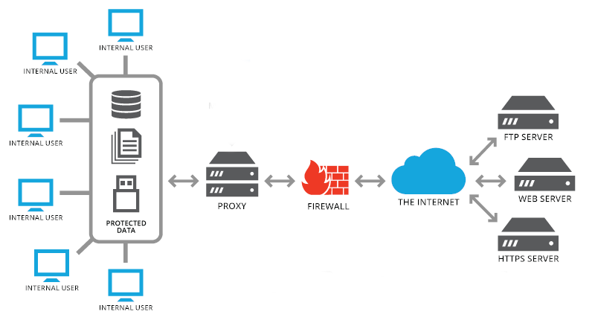
Proxy tűzfal

Slide 35
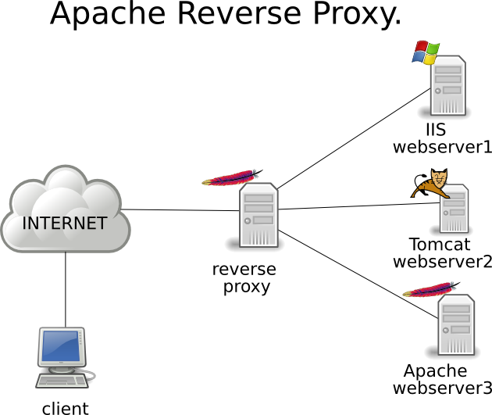
Proxy tűzfal

Slide 36
Proxy tűzfalak értékelése
Előny:
  Alkalmazás szintű védelem
  Protokoll értelmezés, kifinomultabb szűrés
  Többcsatornás protokollok elemzése lehetővé válik
Hátrány:
  Kliens védelem esetén proxy használatára felkészített kliens szükséges illetve azt támogató protokoll
  Lassabb, bonyolultabb a konfigurálás
Modern alkalmazása:
  Webserver publikáció
  Identity-aware proxy
  Load balancing

Slide 37
Transzparencia
Transzparens működés: A kliens és a szerver azt hiszi, hogy közvetlenül egymással kommunikálnak.
Nem transzparens működés: A kliens a tűzfallal kommunikál (eltérő protokoll használat lehetséges!).
A transzparencia értelmezhető:
  Hálózati szinten (TCP/IP)
  Alkalmazási szinten
  Kliens vagy szerver oldalon
    Lehet szimmetrikus vagy asszimetrikus
A hálózati és alkalmazásszintű transzparencia lazán kötődik

Slide 38
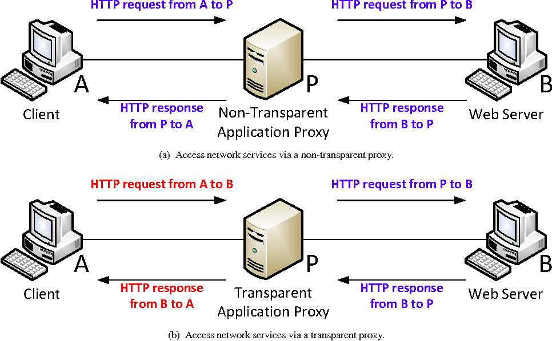
Alkalmazásszintű transzparencia

Slide 39
Transzparens proxyk
Működési elv: A kapcsolatot valamilyen módon eltérítik eredeti céljától a proxyhoz (Ehhez gyakran csomagszűrőt használnak). A kliens és a szerver számára a kommunikáció transzparens.
Döntés alapja: A kliens és a protokoll minden eleme alkalmazás szinten és az azt hordozó többi réteg (TCP/IP)
Megvalósítás: Összetett. Mintaillesztés a hálózati rétegekben valamint mintaillesztés és értelmezés az alkalmazási rétegben. Az értelmezés mélysége függ a megvalósítástól.

Slide 40
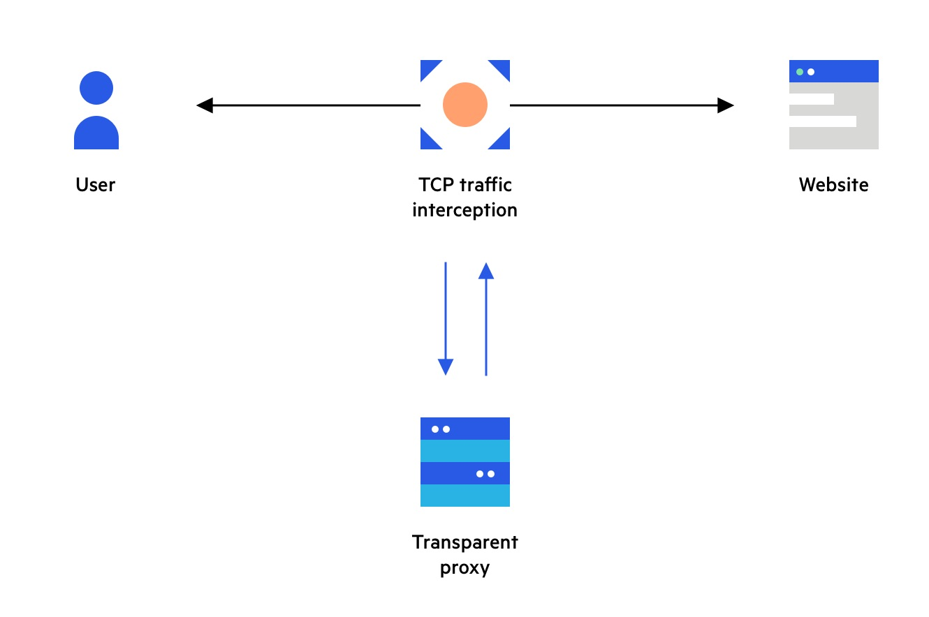
Transzparens proxy

Slide 41
Moduláris proxyk
Működési elv: A feladatokat modulokra osztják és a modulokat kapcsolják egymáshoz. Funkcionalitásban egyezik a transzparens proxykkal.
Döntés alapja: A transzparens proxykkal egyező
Megvalósítás: A transzparens proxykkal egyező

Slide 42
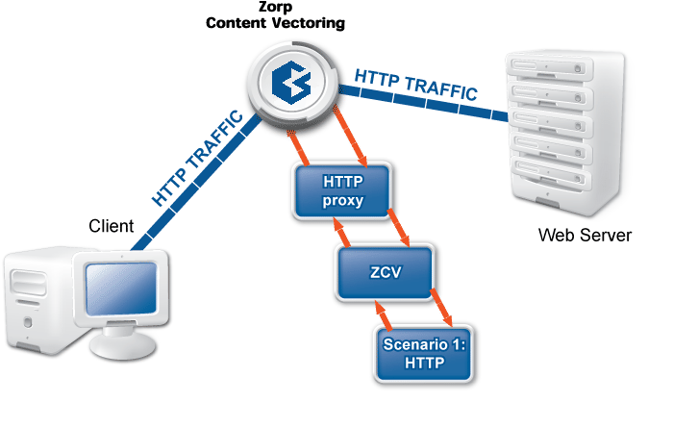
Moduláris proxyk

Slide 43
Moduláris proxyk értékelése
Előnyök:
  Összetett és többcsatornás protokollok elemzése lehetővé válik
  Nagyobb rugalmasság, stabilitás (KISS elv), mélyebb elemzés, skálázhatóság
Hátrány:
  Nagyobb CPU igény
Modern alkalmazása:
  TLS inspection megvalósítása (CheckPoint, Fortigate, Cisco ASA)
  Full protokollértelmezés (Zorp)

Slide 44
Címfordítás
Az a technológia, mely az eszközön (router vagy tűzfal) áthaladó csomagok forrás vagy cél címét megváltoztatja (NAT: Network Address Translation)
Fajtái:
  Egy-egy NAT
  Sok-egy NAT
  Forrás és cél NAT (SNAT vagy DNAT)
  PAT (Port Address Translation)

Slide 45
További határvédelmi funkcionalitások
Autentikáció
nIDS és IPS funkcionalitás
Tartalomszűrés
Naplózás
VPN végződtetés (terminálás)

Slide 46
Autentikáció tűzfalakon
Célja a felhasználó identitásának pontos meghatározása, majd felhasználói jogok hozzárendelése.
Protokollon belüli (inband): egyes protokollok (pl. ftp és http) támogatják a kliens autentikácóját a proxyn, tűzfalon.
Protokollon kívüli (outband): valamilyen külső eszközzel, független csatornán azonosítjuk a klienst (így a protokoll nem befolyásolja az autentikációs mechanizmust).

Slide 47
nIDS és IPS funkcionalitás tűzfalakon
Működési elv: az eszközön áthaladó, engedélyezett forgalomban rossz szándékú aktivitás érzékelése és blokkolása
Csomagszűrők esetében ez csak kiegészítő eszközzel (modullal) megvalósítható
Proxyk esetében, amennyiben az ismeretlen protokollelemeket az tiltja, több IPS funkcionalitás megvalósítható

Slide 48
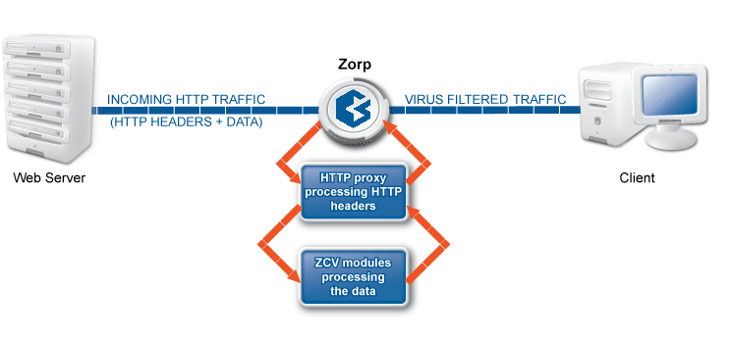
Tartalomszűrés
Vírusszűrés
Spam szűrés
Egyéb tartalom szűrés
  URL
  HTML, XML, SOAP (XML validáció)

Slide 49
Naplózás
Minden tűzfal megoldás az által értelmezett protokoll elemekkel kapcsolatos naplózási funkciókat képes megvalósítani.
Csomagszűrők csak TCP/IP szinten naplóznak
Proxyk esetében ez akár a teljes kapcsolat és minden protokoll elem naplózását is jelentheti (erőforrás igényes).
Accounting információk naplózása lehetséges.

Slide 50
Virtuális Magánhálózatok
Olyan technológiák összessége, mely egymástól távol eső eszközöket és hálózatokat kötnek össze úgy, hogy a köztük megvalósult kommunikáció bizalmassága, sértetlensége és hitelessége ne sérüljön.
Megvalósítás: általában valamilyen autentikált, rejtjelezett csatornát használnak.
Alkalmazás szinten: OpenVPN, SSTP, IP over HTTPS és gyártó-specifikus implementációk
Transzport szinten: IPSec, Teredo, 6to4

Slide 51
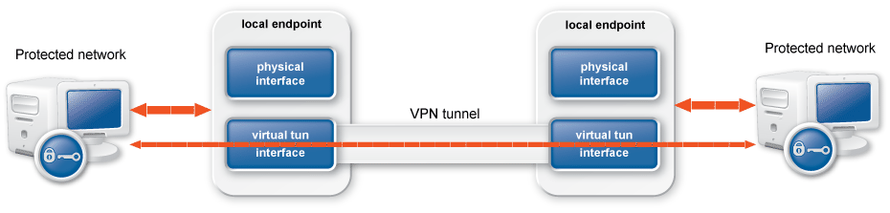
Virtuális Magánhálózatok

Slide 52
VPN megvalósítás tűzfalon
A kikényszerített házirend a VPN csatornákon is érvényes.
Rejtjelezett kapcsolatokban is lehetséges protokoll ellenőrzés, vírus és tartalom szűrés (melynek feltételeit az IBSZ-ben rögzíteni kell).
VPN-ek autentikációja a központi PKI rendszerhez.

Slide 53
Integrált határvédelmi megoldások
Unified Threat Management
User-based Firewall

Slide 54
Unified Threat Management
Packet filter + mintaillesztés
Alkalmazás felismerés signature database segítségével
Alap TLS inspection
URL szűrés
Tartalom szűrés
Authentikáció
VPN
Leánykori nevén Next-generation Firewall

Slide 55
UTM értékelése
Előnyök:
  Több technológiát egyesít
  Egy felületről állítható
  Nagy rugalmasság
Hátrány:
  SPF (Single point of failure)
  Állandó frissítés
  „checkbox security” - a pontos működése az adminisztrátor számára nem ismert
Ismeretlen elemek kezelése:
  Megvalósítás és szignatúra függő

Slide 56
User-based Firewall
Packet filter + beépített authentikáció
User felismerés több forrásból
Szabályok a felismert felhasználó alapján lépnek érvényre

Slide 57
User-based Firewall értékelése
Előnyök:
  IBSZ-ben megfogalmazott szabályokhoz közeli a konkrét tűzfal konfiguráció
Hátrány:
  Nem kiforrott user felismerés (agent nélkül)
  Rugalmatlan szabályrendszer konfiguráció
Ismeretlen elemek kezelése:
  Eldobásra kerülnek

Slide 58
Speciális határvédelmi megoldások
Threat Intelligence
Software-defined Networking
Zero Trust Architecture
Speciális kiegészítő megoldások
  Web Application Firewall
  XML firewall
  API Firewall
  Dinamikus malware elemzés
  Terheléselosztók
  Privileged access monitoring
  User behaviour analytics

Slide 59
Threat Intelligence
A hálózaton található biztonsági eszközök együttműködnek és információforrásként szolgálnak egymás számára
A detektív kontrollok által felismert fenyegetésekre preventív kontrollt léptet életbe
Példa:
Végponti víruskereső által felismert fertőzés alapján a határvédelmi eszköz lezárja a hoszt hozzáféréseit

Slide 60
Threat Intelligence értékelése
Előnyök:
  Kiegészítő megoldásként nagyban növeli akár egy csomagszűrő hatékonyságát
Hátrány:
  Bonyolult infrastruktúra
  Gyártó specifikus megvalósítások (változóban, STIX/TAXXI)
Ismeretlen elemek kezelése:
  Eldobásra kerülnek

Slide 61
Software-defined Networking
Hálózati eszközök konfigurációját teljesen új alapokra helyezi, központosított, pluginelhető, teljesen rugalmas architektúra kialakításával
A hálózati döntések elszeparálása négy, jól elkülöníthető rétegre (síkra): menedzsment, szolgáltatás, vezérlés és továbbítás
Vezérlés (kontroller) és továbbítás (switchek, routerek tűzfalak) valósítja meg a határvédelemet és hálózat szegmentálást
A továbbítási réteg minden kapcsolatra döntést kér a vezérlési rétegtől
A vezérlés akár alkalmazást is kérdezhet a döntéshez

Slide 62
Software-defined Networking értékelése
Előnyök:
  Dinamikus (pl felhő) infrastruktúrák könnyű kezelése
  Emberi hiba kiküszöbölése nagy hálózatokban
  Bevált elemekből építkezik (VLAN, GRE, stb)
Hátrány:
  A kontroller Single Point of Failure a hálózaton
  A kontroller biztonsága határozza meg minden eszköz biztonsági szintjét
  Az első csomag latency-je nem determinisztikus
  Nehéz hibakeresés, komplex generált konfiguráció
  Önmagában nem hálózatbiztonsági technológia
  Nem kiforrott

Slide 63
Zero Trust Architecture
A hálózati határt (perimeter) nemlétezőnek tekintjük és az összes eszközt és felhasználót úgy kezeljük, mintha potenciális támadó volna, minden értékünket úgy védjük, mintha az interneten lenne
Senkiben nincs implicit bizalom, hiába van a „belső hálózaton”
Oka:
  Felhő szolgáltatások (O365, Google Suite)
  Távmunka (COVID-19)
  Advanced Persistent Threat – célzott támadások számának drasztikus növekedése
  Lateral movement attack – felhasználói eszközök a támadási ugrópontok

Slide 64
Zero Trust Architecture elemei (NIST)
Policy Engine (PE):
  A biztonsági házirendet tároló és az alapján döntéseket hozó komponens
  A házirend definiálja a döntéshez az inputokat (pl azonosítási adatbázis), a védendő erőforrásokat és a döntési algoritmust
Policy Administrator (PA):
  A felhasználó és az erőforrás közötti kommunikációs útvonal engedélyezése vagy tiltása, a PE döntésének végrehajtára
Policy Enforcement Point (PEP):
  Hálózati határponti preventív kontroll eszköz, ami a PA döntései alapján kezeli az egyes hálózati kapcsolatokat

Slide 65
Zero Trust Architecture módszerek
Mikroszegmentáció
Azonosítás
Threat Intelligence
Titkosítás
Láthatóság és analitika
  forgalmi adatok elemzése (Security Operations Center)
Automatizáció és orchestration
  a változások kezelése jól meghatározott folyamatok mentén történik
Governance
  ismeri és kezeli a hálózaton megjelenő eszközöket és azok állapotát

Slide 66
Zero Trust Architecture értékelése
Előnyök:
  Mindent átfogó, paranoid védelmi hozzáállás (nem termék)
  Dinamikusan változó hálózatok, felhasználók és eszközök könnyű kezelése
  Meglévő, bevált best-practice-eket foglalja egységes rendszerbe
Hátrány:
  A PE/PA Single Point of Failure a hálózaton
  A PE/PA biztonsága határozza meg minden eszköz biztonsági szintjét
  Bevezetése hosszadalmas és nehézkes, mert koncepcióváltást kíván

Slide 67
Speciális kiegészítő megoldások
Web Application Firewall
  elterjedt webes sebezhetőségek elhárítása (OWASP Top10)
  szignatúra alapú
  széles körben használt alkalmazások hibáira külön ruleset
XML Firewall
  biztosítja az XML üzenetek megfelelőségét
  parzolás és séma validálás, XML signature ellenőrzés
API Firewall
  biztosítja az API (SOAP és REST) request és response megfelelőségét
  Parzolás, séma validálás, API endpoint alapján
  Naplózás, transzformáció, aggregálás

Slide 68
Speciális kiegészítő megoldások
Dinamikus malware elemzés
  0-day és ismeretlen malware-ek felismerése
  minták futtatása sandboxban és a footprint elemzése
  viselkedés alapú
Terheléselosztók
  szerepük egyre növekszik és változtik
  alkalmazás szintű tűzfal funkciókat kezdenek megvalósítani
  scriptelhető

Slide 69
Speciális kiegészítő megoldások
Privileged access monitoring
  privilegizált felhasználók hozzáféréseinek rögzítése
  munkamenetek 4-szem elv alapú authorizálása
  másodlagos azonosítás hozzáadása a munkamenethez
User behaviour analytics
  felhasználói viselkedés anomáliáinak felismerése
  machine learning alapú megoldás, baseline építés után automatikus felismerés
  semi-biometrikus adatok (gépelési dinamika, egérmozgás) drámaian növelik a megbízhatóságát

Slide 70
Hálózatbiztonság a felhőben
Szolgáltatófüggő megoldások
  általában állapottartó csomagszűrő (security groups)
  Identity-aware proxy
  minden cloud szolgáltatónál más feature set ÉS túl sok eszköz, nem egyértelmű céllal
Kihívások
  a cloud szolgáltatón belüli forgalom integritása, sértetlensége és hitelessége nem biztosított
  orchestration megoldások nem foglalkoznak a biztonsággal
  bonyolult hálózati architektúra nehezíti a kockázatok felmérését és hibakeresést

Slide 71
Hálózatbiztonság a felhőben
On-premise virtualizációs infrastruktúra
  VMware Virtual Distributed Switch – ACL-ek (proprietary)
  OpenStack Nova – FwaaS (csomagszűrő), CNI (tunneling)
Konténer orchestration
  Kubernetes – Ingress Controller (csomagszűrő, proxy és alkalmazásszintű proxy), CNI (tunneling)
Serverless :D
Felkészül: Industry4.0 és IoT

Slide 72
Kérdések?
Kovács Bálint
Chief Technology Officer
kovacs.balint@balasys.hu

Slide 73
Miről volt szó?
A hálózati határvédelem értelmezése
Hálózati alapfogalmak
Tűzfal típusok
Határvédelmi technológiák
Speciális határvédelmi megoldások
Kérdések és válaszok

